Slide 1
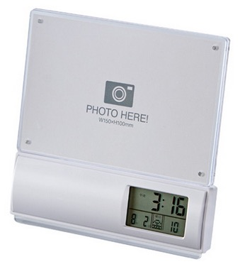
【提案書】
フォトフレーム電波時計
特徴
標準電波を自動で受信し修正する機能を持つ時計を搭載したフォトフレームです。時計以外にもカレンダーや温度、アラーム、スヌーズの表示が可能なため、さまざまなシーンで役立ちます。
納期
納期スペース
仕様
素 材：ABS他
サイズ：W155×H155×D22mm
機 能：日本向け電波時計（RCC）機能、時計表示、カレンダー、
温度表示、アラーム、スヌーズ
包 装：白箱入り
備 考：電池は含まれておりません。
（単4形乾電池1本対応）電池の同梱（別売り）も可能です。
お見積
お見積りスペース

